Slide 1
Ändringar i läkarintyg för sjukpenning 7804
Information

Slide 2
Bakgrund
Vissa frågor har upplevts otydliga vilket ibland kan leda till behov av onödiga kompletteringar
Förslagen har beretts innan beslut med regioner, företagshälsovård, arbetsgivarorganisationer, SKR med flera
Ändringarna gäller från andra halvan av november 2025
De införs i Webcert (elektroniskt utfärdade intyg)
Ny blankett att ladda ner från fk.se för de som använder pappersintyget
Revideringen sker inom ramen för överenskommelsen om digitalisering av intyg mellan SKR och regeringen
Film och information om hur intyget fylls i kommer att finnas på fk.se
.
I detta bildspel visas endast de frågor i intyget som revideras

Slide 3
Syfte och mål
Att förtydliga frågor och hjälptexter för att minimera onödiga kompletteringar
Andra behov som vi sett: nytt kontaktsätt vid digital undersökning och att ta bort läkarens personnummer
Revideringen ger oss ett bra tillfälle att informera om intyget och förbättra förutsättningarna att fylla i ett tillräckligt intyg
Knyta ihop intygets syfte och innehåll med Socialstyrelsens kunskapsstöd för sjukskrivning och rehabilitering

Slide 4
Genomgång av ändringarna

Slide 5
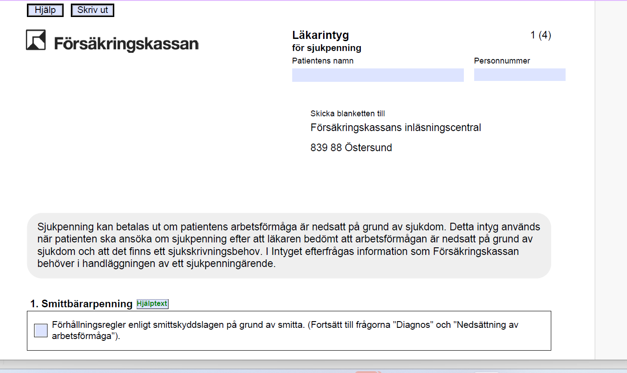
Ny informationstext i pdf- versionen
Infotext har inte funnits i pdf-versionen
I den elektroniska versionen finns sedan tidigare text om intyget

Slide 6
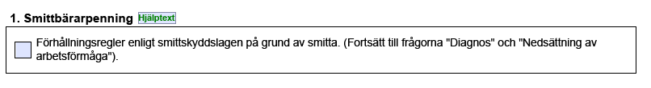
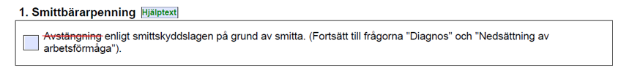
Fråga 1 Smittbärarpenning
”Avstängning” ersätts med ”Förhållningsregler”
Hjälptexten revideras
NY
Tidigare utformning
Notes:
Hjälptext
Fylls i om patienten kan arbeta men inte får göra det på grund av något av följande:
Att patienten har en allmänfarlig sjukdom och en läkare har beslutat om förhållningsregler enligt smittskyddslagen.
Att patienten genomgår en läkarundersökning eller hälsokontroll i syfte att klarlägga om hen är smittad av en allmänfarlig sjukdom.
Att patienten har en sjukdom, en smitta, eller ett sår som gör att hen inte får hantera livsmedel.
Ange vilken allmänfarlig sjukdom som patienten har eller kan antas ha i fältet för diagnos.
Ange sedan för vilken period som förhållningsreglerna gäller i fältet för nedsättning av arbetsförmåga.

Slide 7
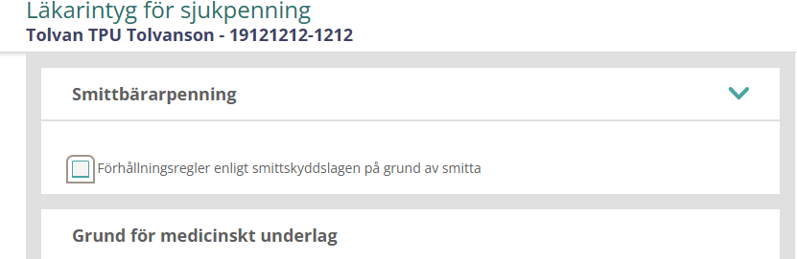
Smittbärarpenning i Webcert
När rutan för smittbärarpenning kryssas i så anpassas innehållet i formuläret till att endast visa Diagnos- och Bedömningsfälten.

Slide 8
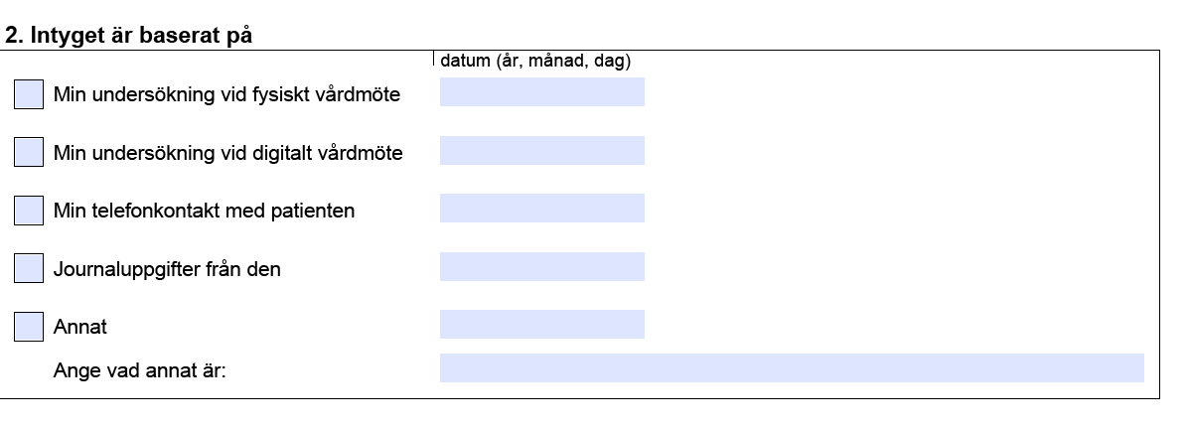
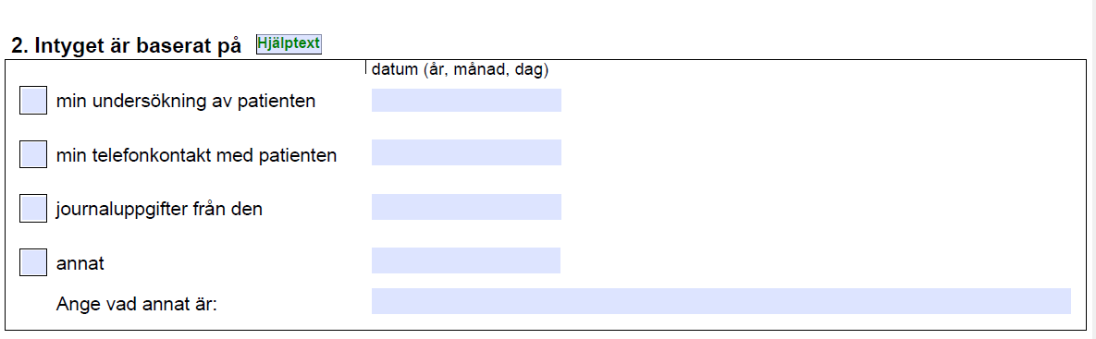
Fråga 2 Vad intyget baseras på
NY
Första svarsalternativet omformuleras.
Ett nytt svarsalternativ har lagts till: Min undersökning vid digitalt vårdmöte.
Tidigare utformning

Slide 9
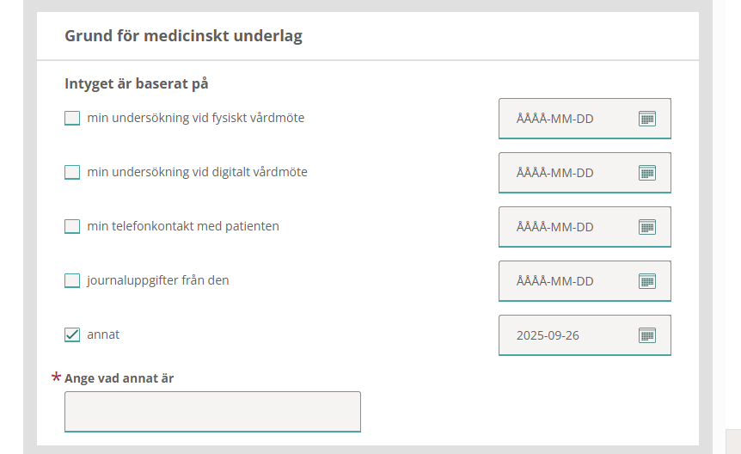
Intyget baseras på i Webcert
Fältet ”Ange vad annat är” visas när alternativet ”Annat” kryssas i, och är då obligatoriskt att ange.
Datumfälten sätt automatiskt till dagens datum som förslag för det alternativ kryssas i.

Slide 10
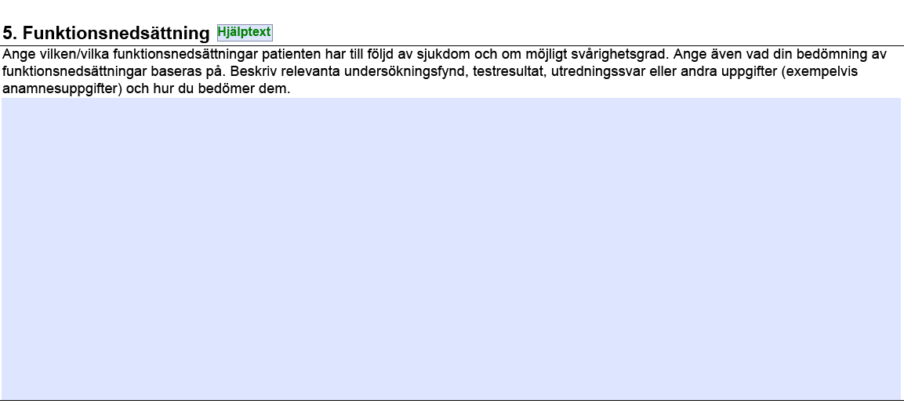
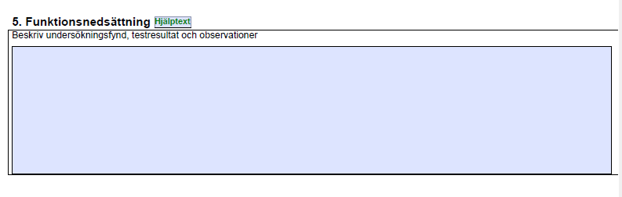
Fråga 5 Funktionsnedsättning
Ny
Frågans förklarande undertext revideras
Text från nuvarande hjälptext flyttas till frågerutan för att bli mer synligt
Hjälptexten revideras
Tidigare utformning
Notes:
Hjälptext
Funktionsnedsättning definieras enligt Internationell klassifikation av funktionstillstånd,
funktionshinder och hälsa (ICF) som en betydande avvikelse eller förlust i kroppsfunktion
och kan vara fysisk, psykisk eller kognitiv.
Se även Socialstyrelsens försäkringsmedicinska kunskapsstöd.
Försäkringskassan efterfrågar utöver din bedömning av vilka funktionsnedsättningar sjukdomen eller sjukdomarna leder till, även
de medicinska uppgifter som du baserar bedömningen på.
Om din bedömning baseras på annat än dina egna observationer och undersökningsfynd, exempelvis testresultat och
anamnesuppgifter beskriv hur du bedömer uppgifterna.
Om uppgifterna är hämtade från någon annan inom hälso- och sjukvården, beskriv från vem och när de noterats.

Slide 11
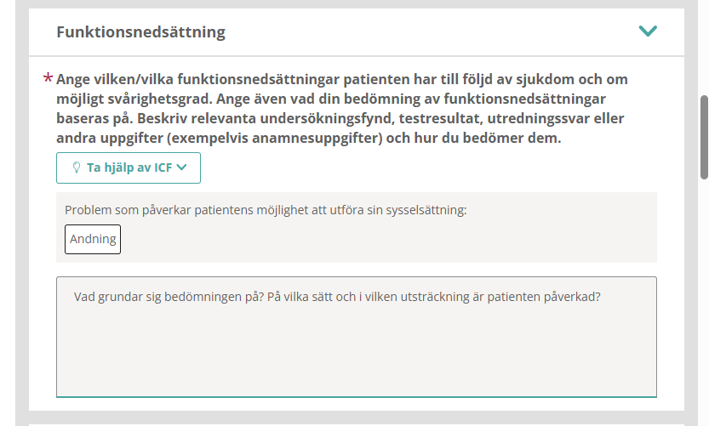
Funktionsnedsättning i Webcert
Här finns ifyllnadsstödet ICF tillgängligt som tidigare
Exemplet visar diagnosen J10-”Influensa orsakad av identifierat säsongsinfluensavirus” med alternativet ”Andning” valt från stödet.

Slide 12
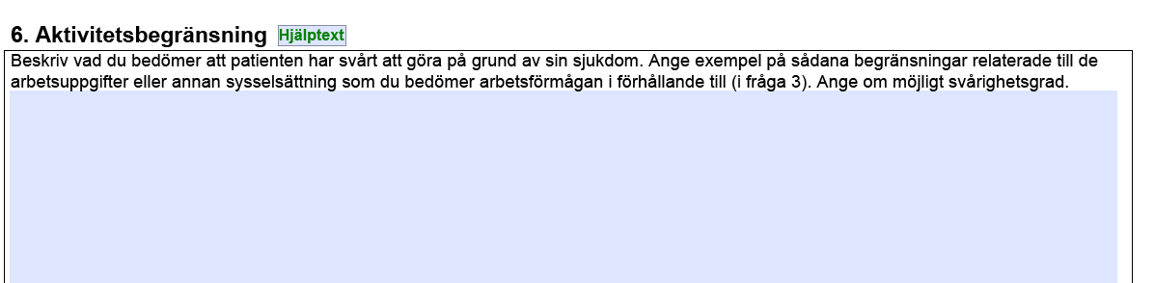
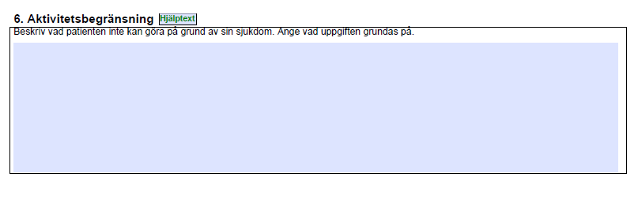
Fråga 6 Aktivitetsbegränsning
Ny
Frågans förklarande undertext revideras
Hjälptexten revideras
Tidigare utformning
Notes:
I pappersversionen hänvisas till information i fråga 3 i intyget. Hänvisningen finns inte med i Webcert eftersom där inte finns numrering av frågor.
Hjälptext
Beskriv aktivitetsbegränsningens svårighetsgrad, till exempel lätt, medelsvår, svår, total eller motsvarande.
Om patienten är arbetssökande eller har varit sjukskriven en längre tid kan det vara svårt att beskriva aktivitetsbegränsningar enbart i relation till patientens nuvarande arbetsuppgifter.
Då kan det vara bra att även beskriva hur aktivitetsbegränsningarna yttrar sig i andra situationer, t. ex vardagliga situationer.

Slide 13
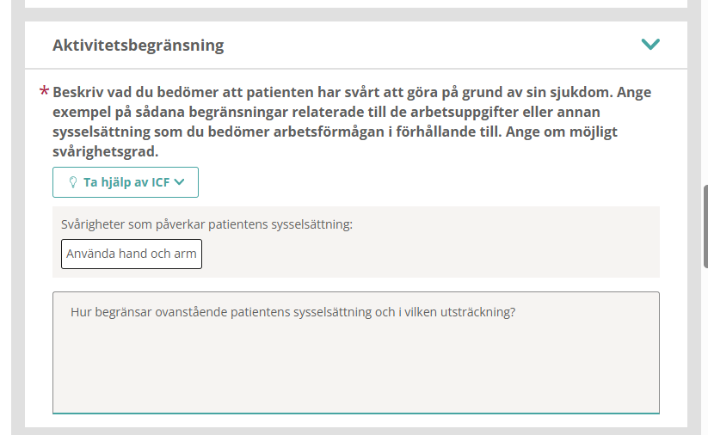
Aktivitetsbegränsning i Webcert
Här finns ifyllnadsstödet ICF tillgängligt som tidigare
Exemplet visar diagnosen J10-”Influensa orsakad av identifierat säsongsinfluensavirus” med alternativet ”Använda Hand och arm” valt från stödet.

Slide 14
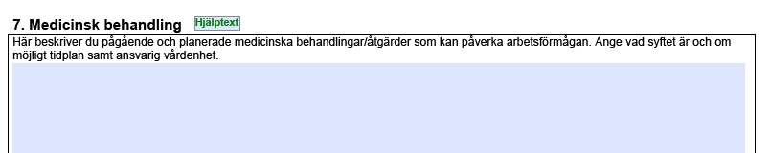
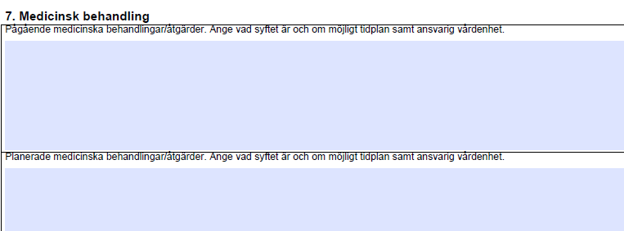
Fråga 7 Medicinsk behandling
Ny
Pågående och planerad medicinsk behandling slås ihop i en ruta
Frågan omformuleras och får en hjälptext
Tidigare utformning
Notes:
Hjälptext
Här beskriver du de medicinska behandlingar/åtgärder som kan påverka arbetsförmågan,
vad de förväntas leda till, och en (preliminär) tidplan för åtgärderna.
Om olika åtgärder behöver ske i viss ordning är det bra om du beskriver detta.

Slide 15
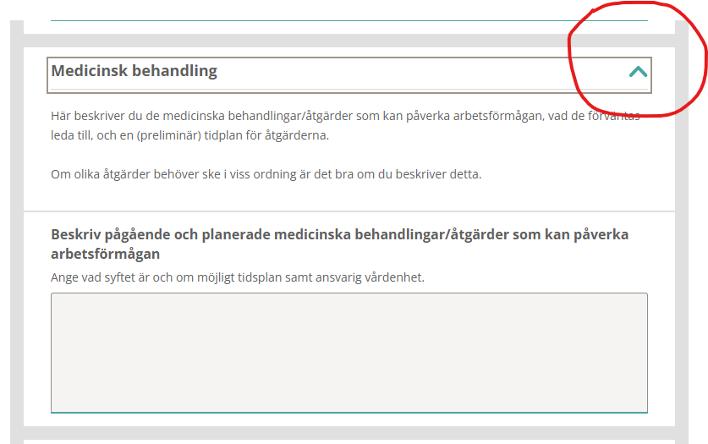
Medicinsk behandling i Webcert
Här är hjälptexten utfälld av användaren

Slide 16

Fråga 8 Om arbetsresor
Ny
Frågan omformuleras och får hjälptext
Tidigare utformning
Notes:
Hjälptext
Om patienten kan arbeta men inte kan ta sig till arbetet som vanligt kan Försäkringskassan ersätta kostnader för arbetsresor.
Det innebär att patienten i stället för sjukpenning kan få ersättning för de merutgifter som uppstår för resor till och från arbetet.

Slide 17
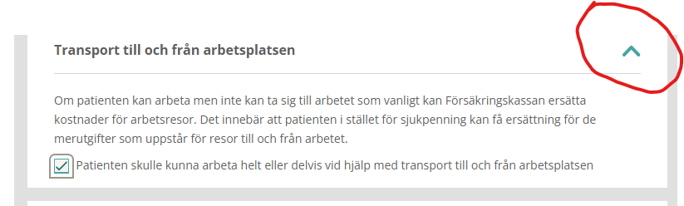
Om arbetsresor i Webcert
Här är hjälptexten utfälld av användaren och alternativet valt

Slide 18
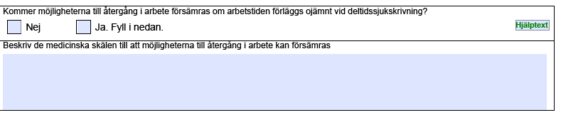
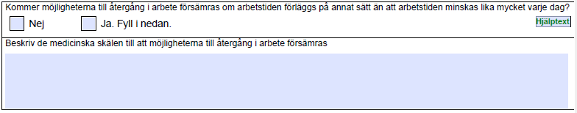
Fråga 8 om arbetstidens förläggning vid deltidssjukskrivning
Ny
Frågan omformuleras och får en ny hjälptext
Tidigare utformning
Notes:
Hjälptext
När du besvarar frågan ska du utgå från de uppgifter som du har om arbetstidens förläggning vid sjukskrivningstillfället, det vill säga den arbetstidsförläggning som du diskuterat med patienten. Att förläggningen försämrar patientens möjligheter till återgång i arbete kan exempelvis vara att hälsotillståndet påverkas negativt eller att sjukdomen innebär att en annan förläggning av arbetstiden än jämn minskning varje dag skulle motverka rehabiliteringen.

Slide 19
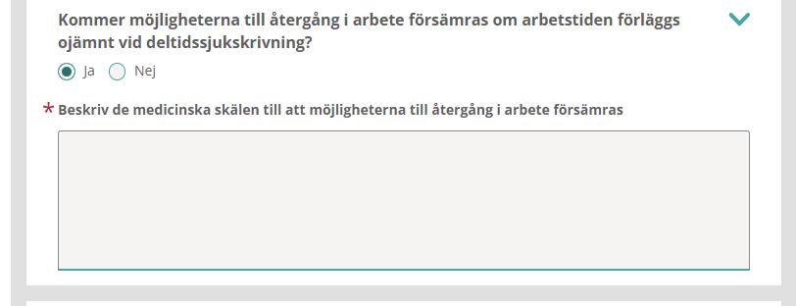
Om arbetstidens förläggning i Webcert
Den obligatoriska textrutan visas när alternativet ”Ja” kryssas i

Slide 20
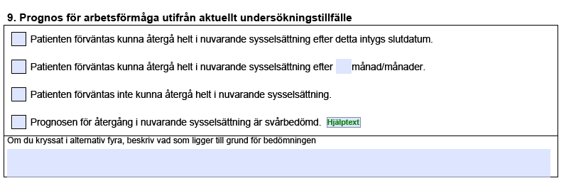
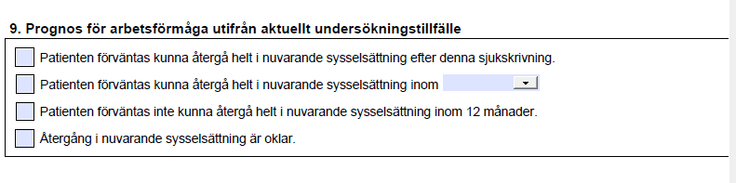
Fråga 9 Prognos
Ny
Svarsalternativen har omformulerats
Rullisten för tid i svarsalternativ två har gjorts om till fritext (en siffra anges) I tidigare versionen var svarsalternativen fasta:
1, 2, 3, 6, 12 månader
Om prognosen är svårbedömd ska det motiveras. Hjälptext tillagd
Tidigare utformning
Notes:
Hjälptext när svarsalternativ 4 kryssats i:
Hjälptext endast till fjärde svarsalternativet: Beskriv vad som gör att det är svårt att bedöma prognosen för återgång i i nuvarande sysselsättning

Slide 21
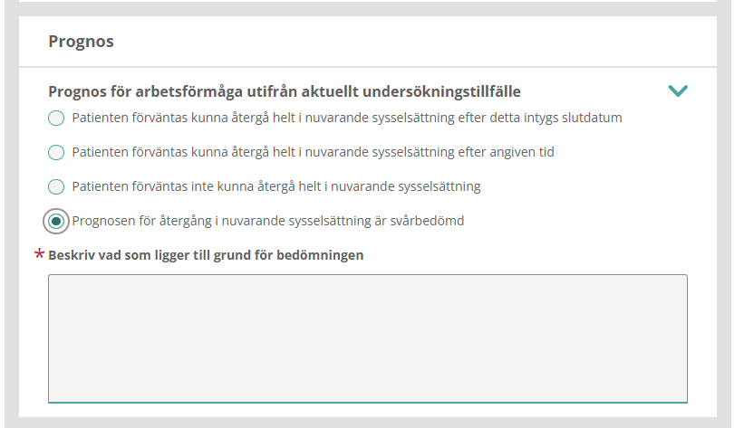
Prognos i Webcert
Den obligatoriska textrutan visas när alternativet ”Prognos för återgång i nuvarande sysselsättning är svårbedömd” kryssas i
Kryssar man i ”Patienten förväntas återgå helt i nuvarande sysselsättning efter angiven tid” fås en ruta för att ange antal månader

Slide 22
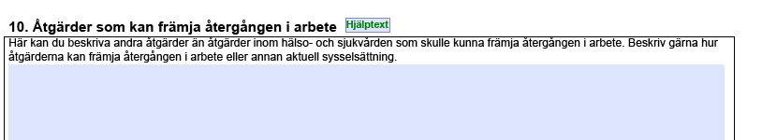
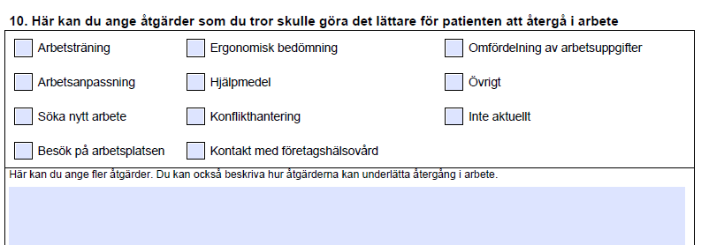
Fråga 10 Åtgärder som kan främja återgången i arbete
Ny
Kryssrutorna tas bort
Fritextsvar
Hjälptext har lagts till
Tidigare utformning
Notes:
Hjälptext.
Åtgärderna kan exempelvis handla om att patienten har en regelbunden kontakt med arbetsplatsen.
Det kan också vara arbetsanpassning, som anpassning av arbetstider, arbetsuppgifter eller arbetsplatsen.
Du kan även föreslå att patienten får arbetsträna vilket innebär att vara på en arbetsplats och delta
i verksamheten utan krav på produktivitet.
Tänk på att det är Försäkringskassan eller Arbetsförmedlingen som beslutar om arbetsträning.
De föreslagna åtgärderna är exempel på möjliga åtgärder och det kan finnas flera åtgärder som är lämpliga.

Slide 23
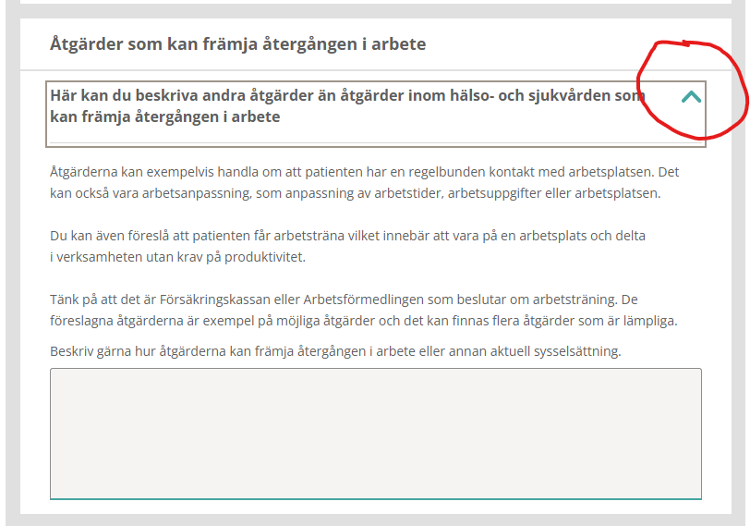
Åtgärder som kan främja återgång i arbete i Webcert
Här är hjälptexten utfälld av användaren
Textrutan är inte obligatorisk att fylla i

Slide 24
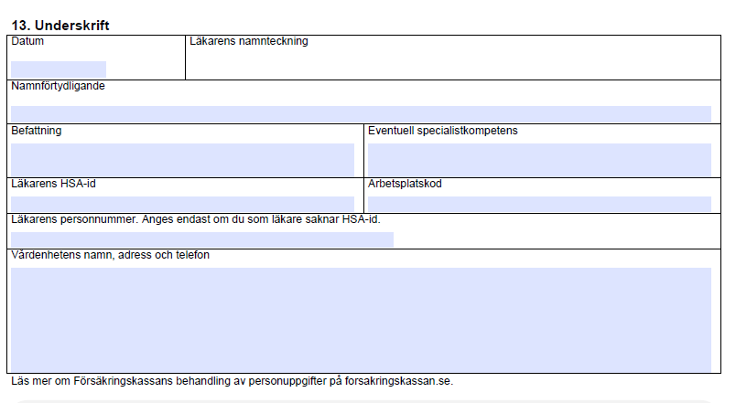
Fråga 13 Läkarens personnummer
I tidigare versionen efterfrågas läkarens personnummer i intyg som inte utfärdas elektroniskt
Den frågan tas bort

Slide 25
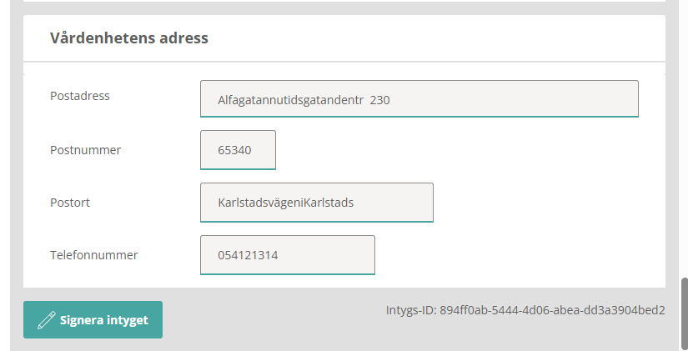
Underskrift i Webcert
Ingen ändring i underskriftsfunktionen
Det syns inte här att utfärdarens personnummer tagits bort ur blankettutskriften

